Slide 1

Lịch sử
CUỘC KHẨN HOANG Ở ĐÀNG TRONG

Slide 2

KHỞI ĐỘNG
Cuộc xung đột giữa các tập đoàn phong kiến đã gây ra hậu quả gì?
Nhân dân cả hai miền cực khổ
-Đất nước chia cắt
-Gia đình li tán
-Kìm hãm sự phát triển của đất nước

Slide 3
LỊCH SỬ LỚP 4
BÀI 22
CUỘC KHẨN HOANG
Ở ĐÀNG TRONG
BÙI THỊ NGỌC ÂN

Slide 4
MỤC TIÊU BÀI HỌC

Slide 5
Lịch sử
CUỘC KHẨN HOANG Ở ĐÀNG TRONG
1. Các chúa Nguyễn tổ chức khẩn hoang:

Slide 6

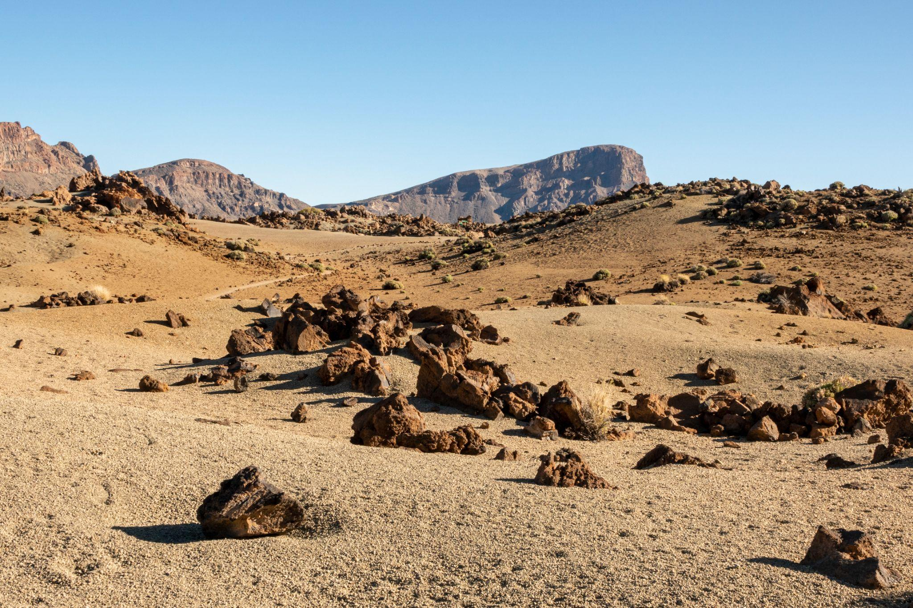
Khẩn hoang là gì?
Vỡ bỏ đất hoang thành ruộng, hay chính là khai thác vùng đất hoang vào mục đích sản xuất.

Slide 7
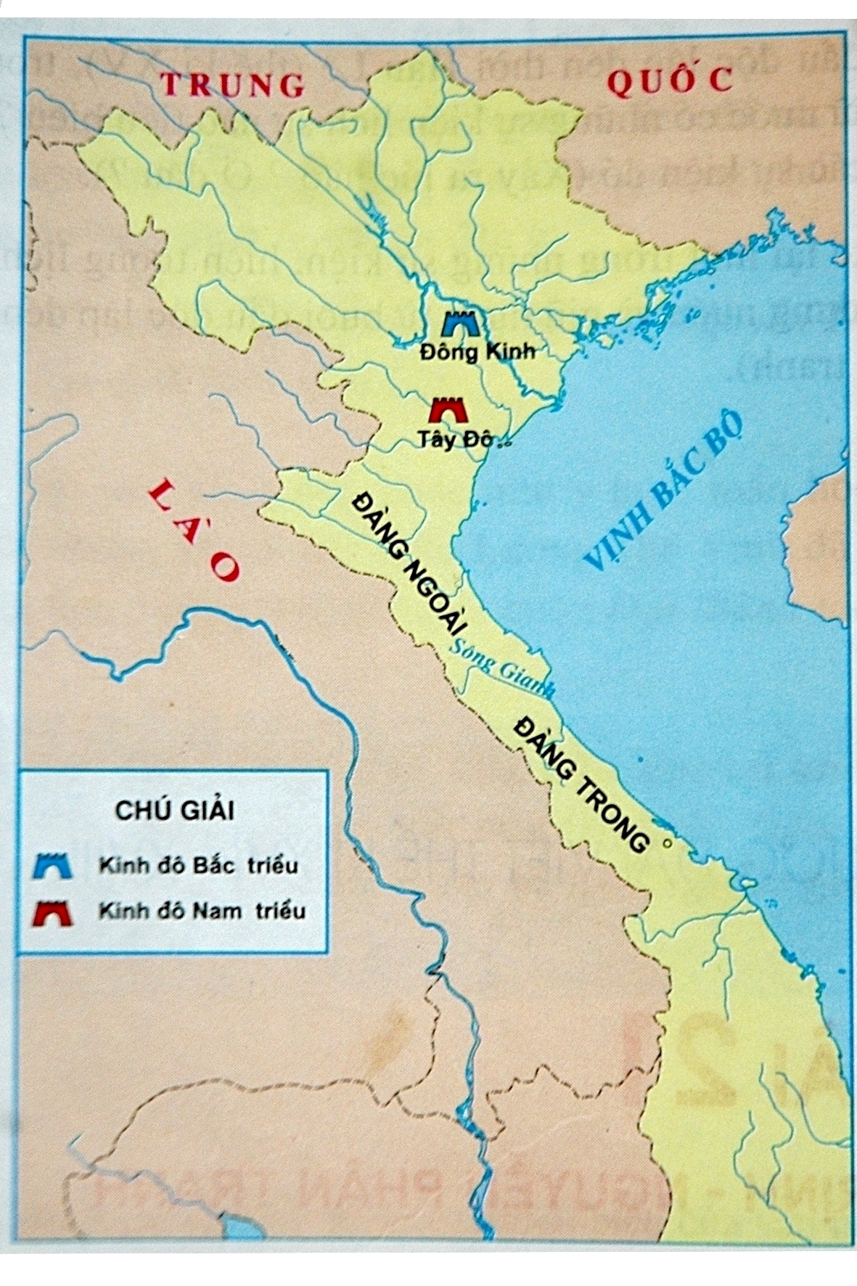
ĐÀNG TRONG
Lược đồ địa phận Bắc Triều - Nam Triều và Đàng Trong - Đàng Ngoài.

Slide 8
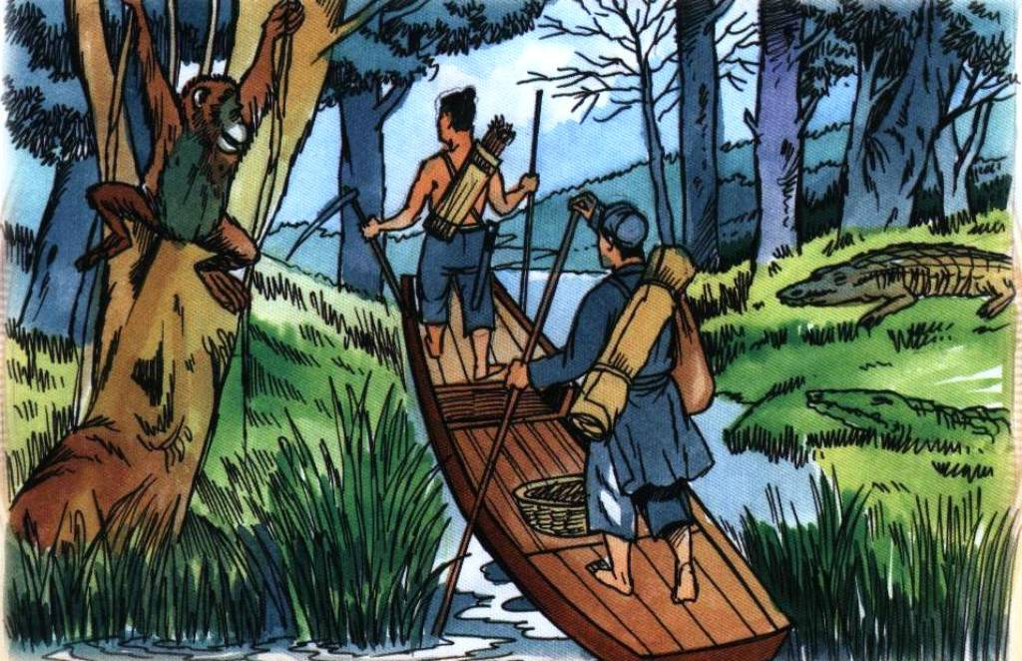
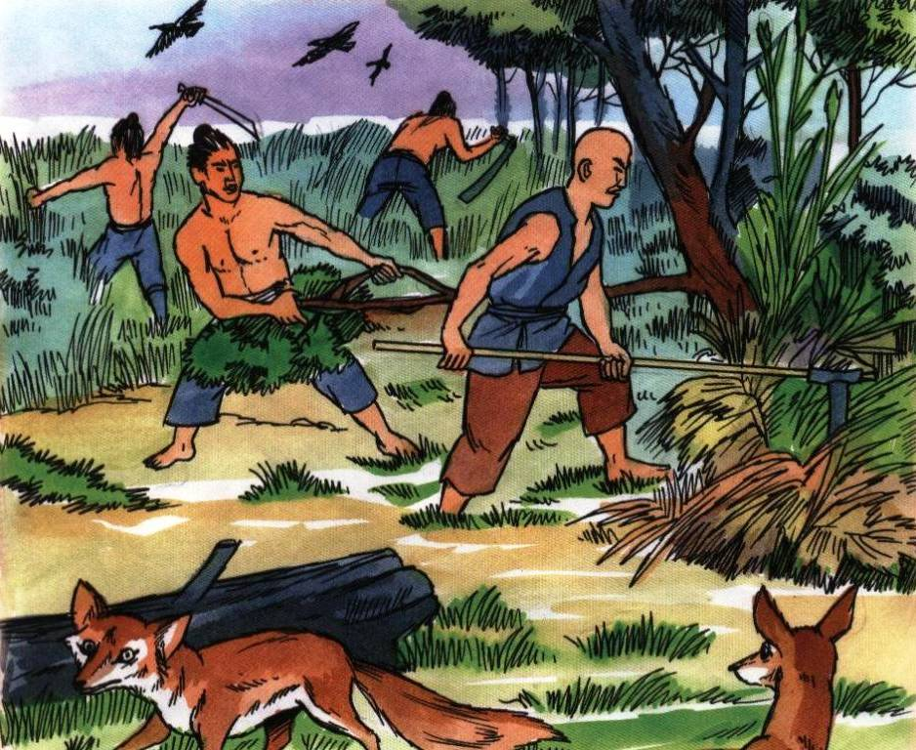
Trước thế kỉ XVI, từ sông Gianh vào phía Nam, đất hoang còn nhiều, xóm làng và dân cư thưa thớt. Từ lâu, những người nông dân nghèo khổ ở phía Bắc đã di cư vào đây khai phá, làm ăn.

Slide 9
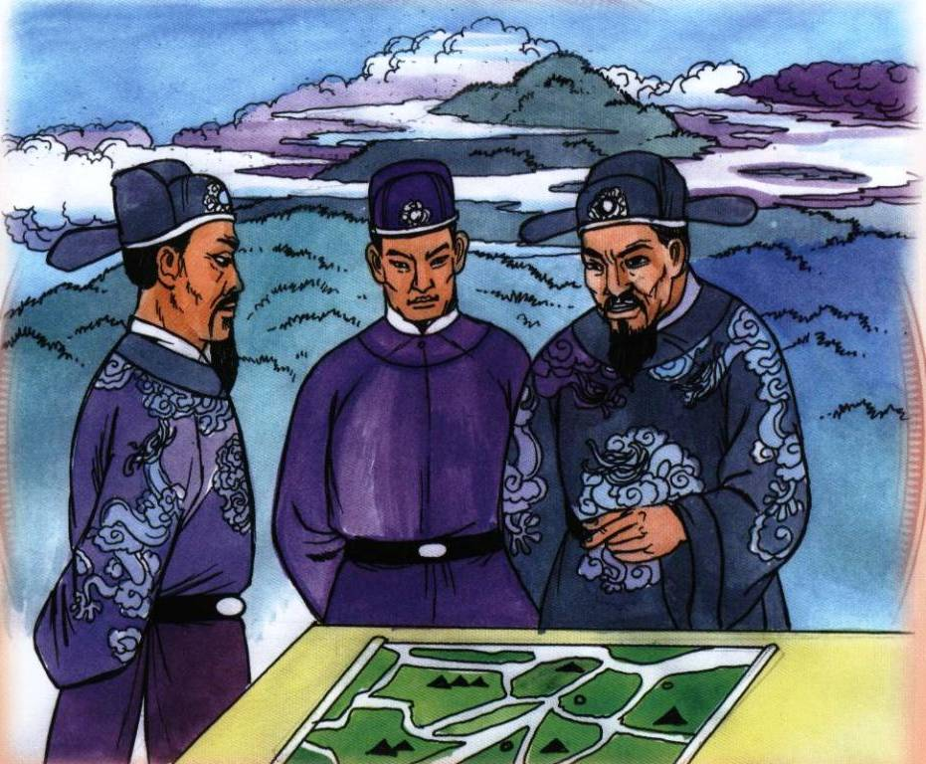
Cuối thế kỉ XVI, các chúa Nguyễn rất quan tâm tới việc khai khẩn đất hoang mở rộng diện tích sản xuất.

Slide 10
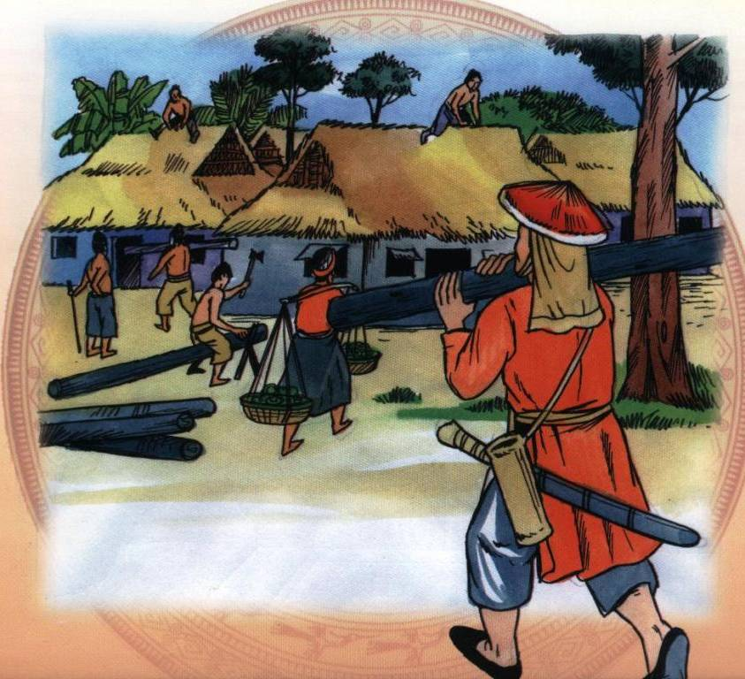
Lực lượng chủ yếu là nông dân và quân lính. Nông dân, quân lính được phép đem cả gia đình vào nam khẩn hoang lập làng, lập ấp.

Slide 11
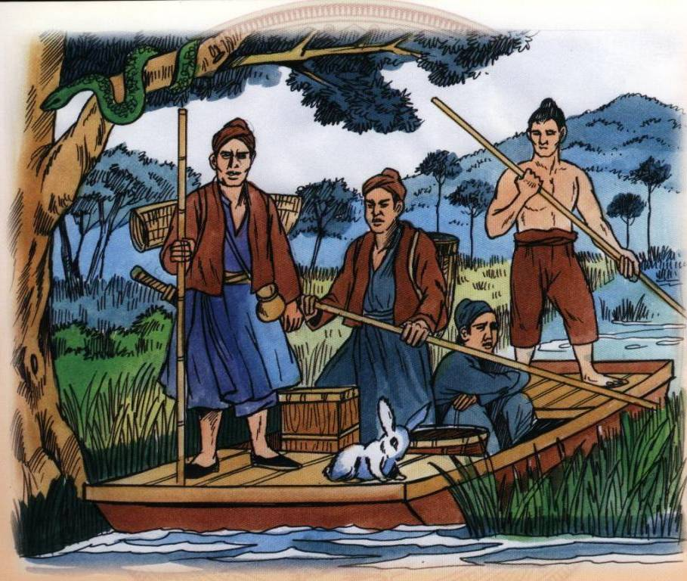
Những người khẩn hoang được cấp lương thực trong nửa năm cùng một số nông cụ, rồi chia thành từng đoàn, đi khai phá đất hoang.

Slide 12

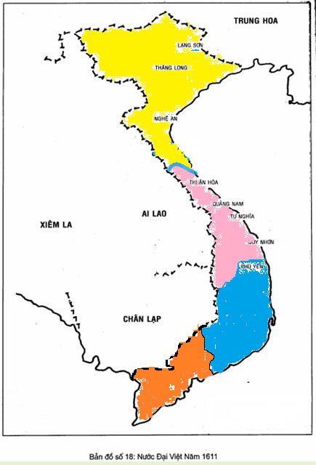
Sông Gianh
Đoàn người khẩn hoang đã đi đến những đâu?
QUẢNG NAM
PHÚ
YÊN
TÂY
NGUYÊN
➔Họ đi đến Phú Yên, Khánh Hòa, Nam Trung Bộ,
Tây Nguyên và
đồng bằng sông
Cửu Long.
KHÁNH
HÒA
NAM TRUNG
BỘ
ĐỒNG BẰNG SÔNG CỬU LONG

Slide 13
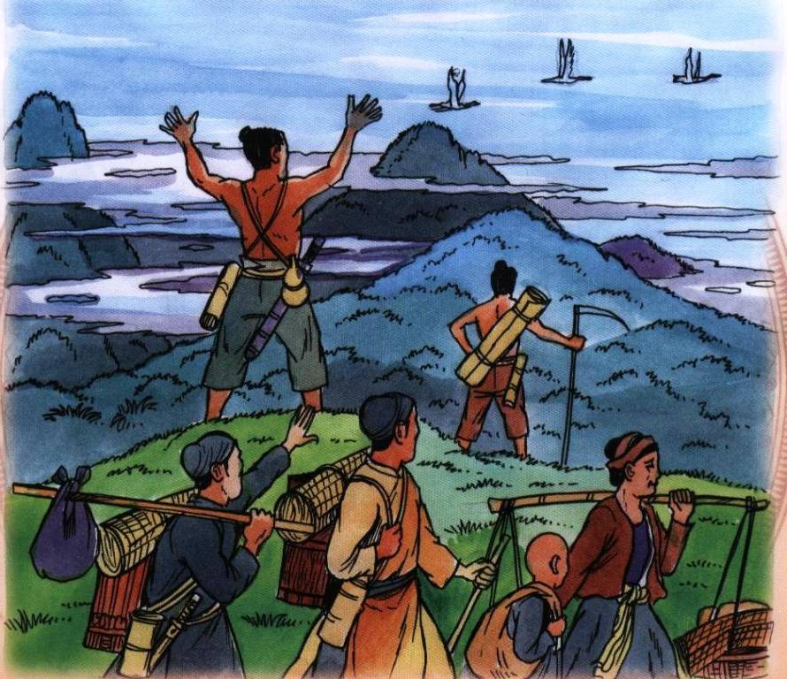
Đoàn người khai hoang cứ tiến dần vào Nam. Từ vùng đất Phú Yên, Khánh Hoà đến Nam Trung Bộ, Tây Nguyên, đoàn người tiếp tục tiến sâu vào vùng đồng bằng Sông Cửu Long ngày nay.

Slide 14
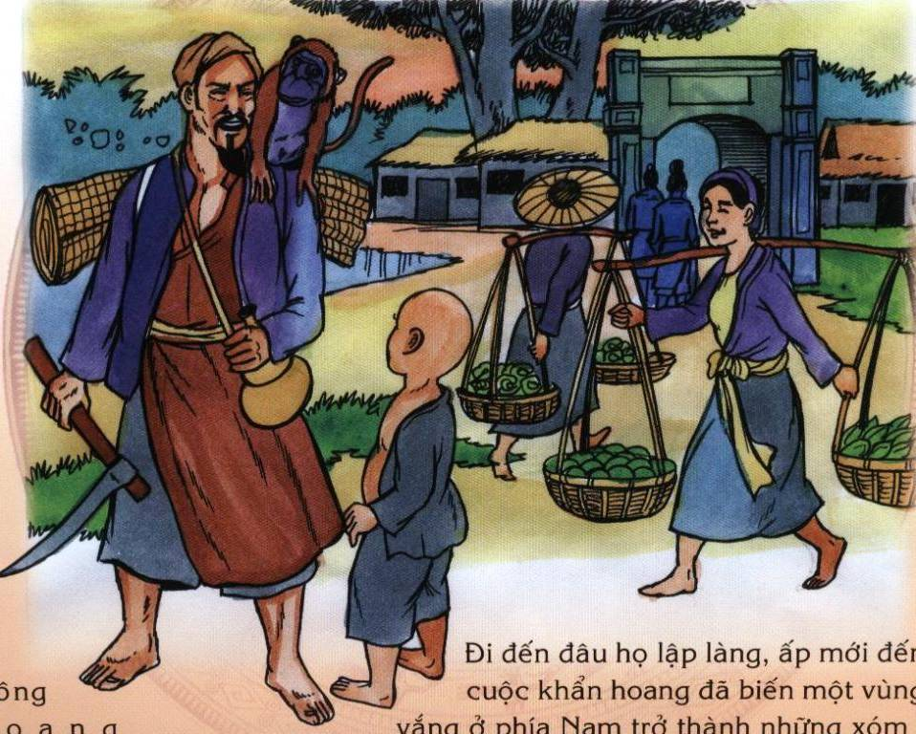
Đi đến đâu họ lập làng, lập ấp đến đó. Cuộc khẩn hoang đã biến một vùng đất hoang vắng ở phía Nam thành những xóm làng đông đúc và ngày càng trù phú.

Slide 15
1. Các chúa Nguyễn tổ chức khẩn hoang:
* Tình hình Đàng Trong trước thế kỉ XVI:
- Đất hoang còn nhiều.
- Xóm làng và cư dân thưa thớt.
* Các chúa Nguyễn tổ chức khai hoang:
- Lực lượng đi khai hoang chủ yếu là nông dân,quân lính.
- Chính quyền chúa Nguyễn cấp lương thực trong nửa năm và một số nông cụ cho người đi khẩn hoang.
- Họ đi đến vùng Phú Yên, Khánh Hòa, đến Nam Trung Bộ, Tây Nguyên, họ đến cả đồng bằng sông Cửu Long.
- Họ lập làng, lập ấp mới và vỡ đất để trồng trọt, chăn nuôi, buôn bán …

Slide 16
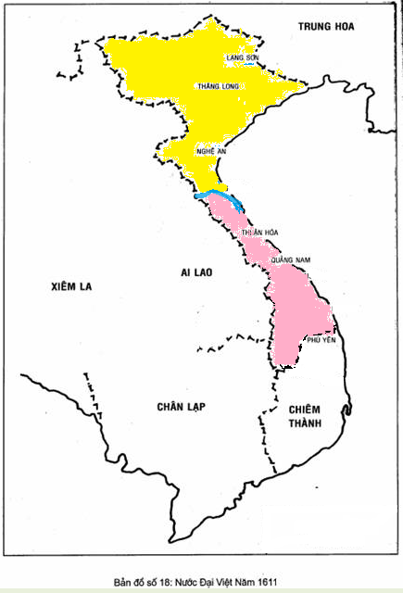
SÔNG GIANH
(QUẢNG BÌNH)Ô
SÔNG GIANH
(QUẢNG BÌNH)Ô
PHÚ YÊN
CUỐI THẾ KỈ XVII
TÂY NGUYÊN
KHÁNH HÒA
NAM TRUNG BỘ
ĐỒNG BẰNG SÔNG CỬU LONG
NƯỚC ĐẠI VIỆT CUỐI THẾ KỈ XVI
CUỐI THẾ KỈ XVIII
Đoàn người khai hoang cứ dần dần tiến vào Nam. Từ vùng đất Phú Yên, Khánh Hoà đến Tây Nguyên, Nam Trung Bộ, đoàn người tiếp tục tiến sâu vào vùng đồng bằng Sông Cửu Long ngày nay.

Slide 17
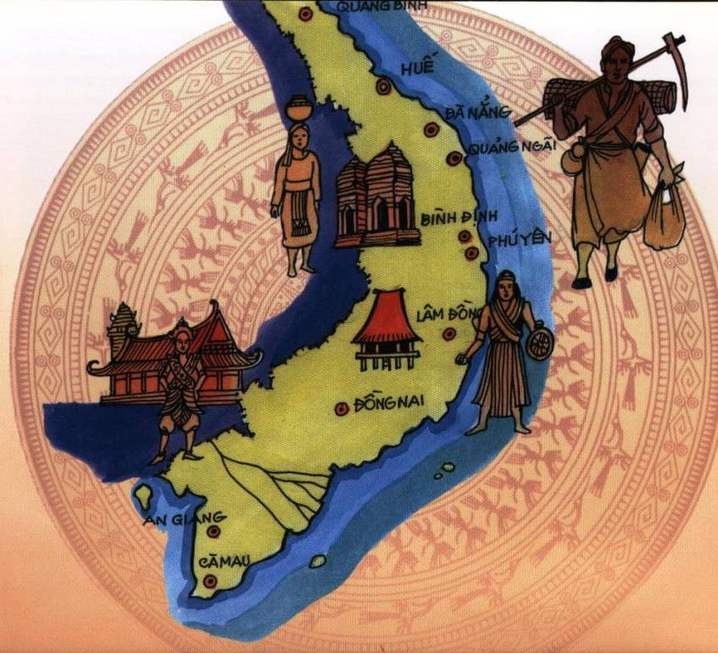
Từ Phú Yên trở vào có rất nhiều dân tộc sinh sống (người Chăm, người Khơ-me và các dân tộc ở Tây Nguyên).

Slide 18
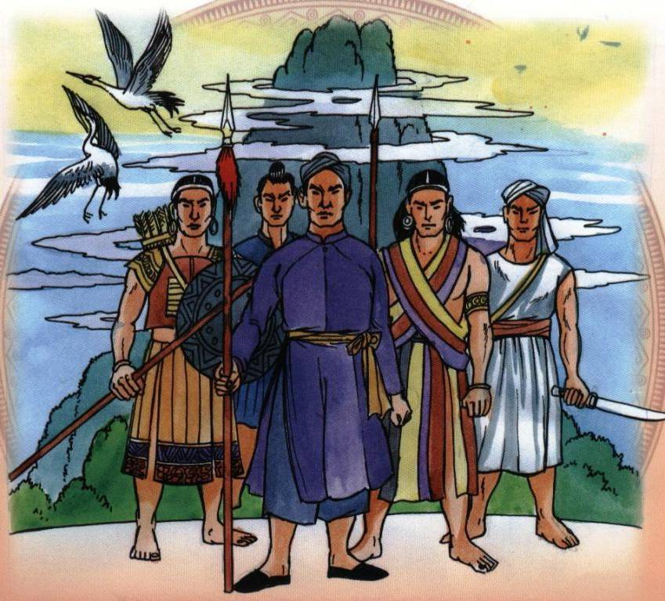
Người Việt đã cùng với các dân tộc anh em sống hoà hợp với nhau, cùng đoàn kết trong cuộc đấu tranh chống thiên tai và ách áp bức bóc lột.

Slide 19
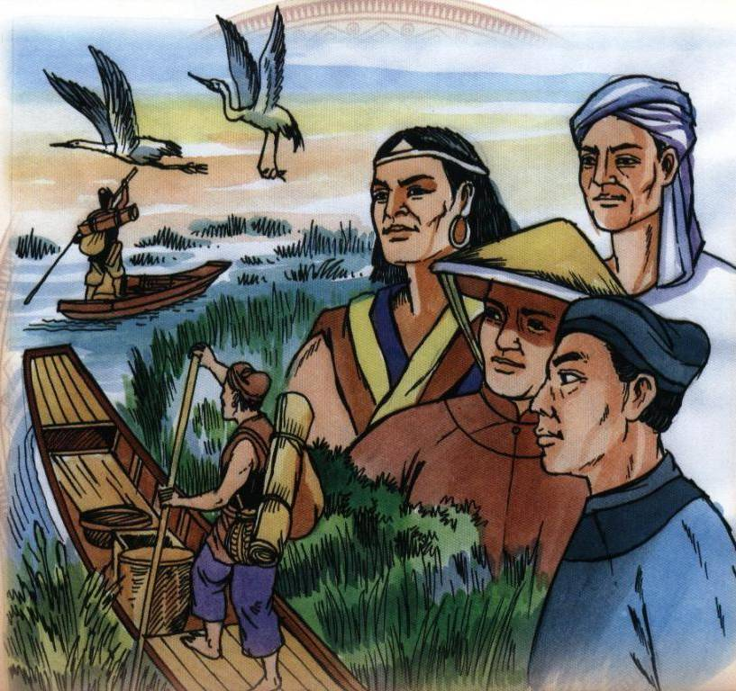
Nền văn hoá lâu đời của các dân tộc hoà vào nhau, bổ sung cho nhau, tạo nên nền văn hoá chung của dân tộc Việt Nam, một nền văn hoá thống nhất và có nhiều bản sắc.

Slide 20
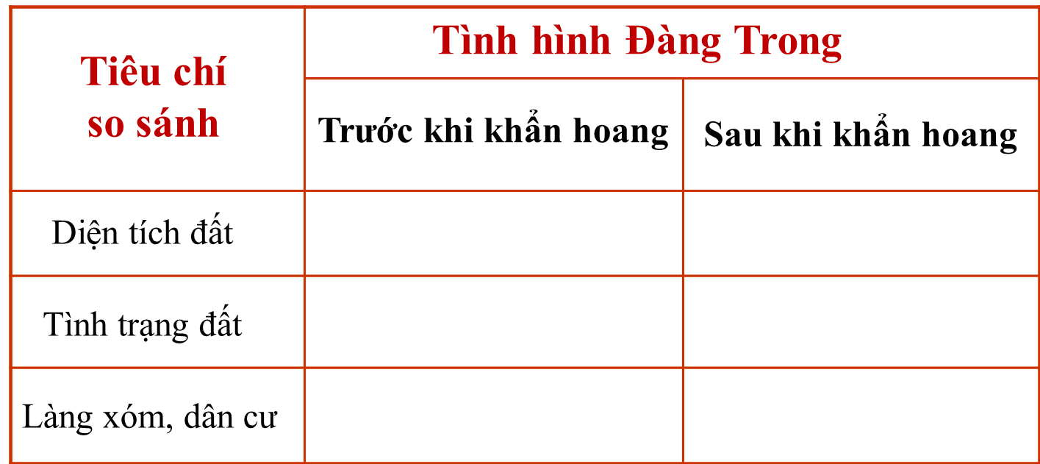
CUỘC KHẨN HOANG Ở ĐÀNG TRONG
2. Kết quả của cuộc khẩn hoang:
- So sánh tình hình đất đai ở Đàng Trong trước và sau khi khẩn hoang.

Slide 21
CUỘC KHẨN HOANG Ở ĐÀNG TRONG
2. Kết quả của cuộc khẩn hoang:
TIÊU CHÍ SO SÁNH | TÌNH HÌNH ĐÀNG TRONG
 | Trước khi khẩn hoang | Sau khi khẩn hoang
Tình trạng đất
Làng xóm, dân cư
Diện tích đất
Đến hết vùng Quảng Nam
Mở rộng đến hết đồng bằng sông Cửu Long
Hoang hoá nhiều
Đất hoang giảm, đất được sử dụng tăng
Làng xóm, dân cư thưa thớt
Làng xóm trù phú, dân cư đông đúc

Slide 22
Kết quả:
Cuộc khẩn hoang đã làm cho bờ cõi đất nước được mở rộng. Diện tích đất nông nghiệp tăng, sản xuất nông nghiệp phát triển, đời sống nhân dân ấm no hơn. Các dân tộc sống đoàn kết và tạo nên nền văn hoá thống nhất, nhiều bản sắc.

Slide 23
2. Kết quả của cuộc khẩn hoang:
- Cuộc sống chung giữa các dân tộc phía Nam đã đem lại kết quả gì?

Slide 24
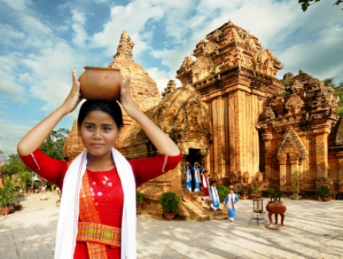
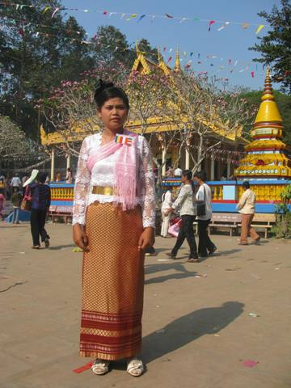
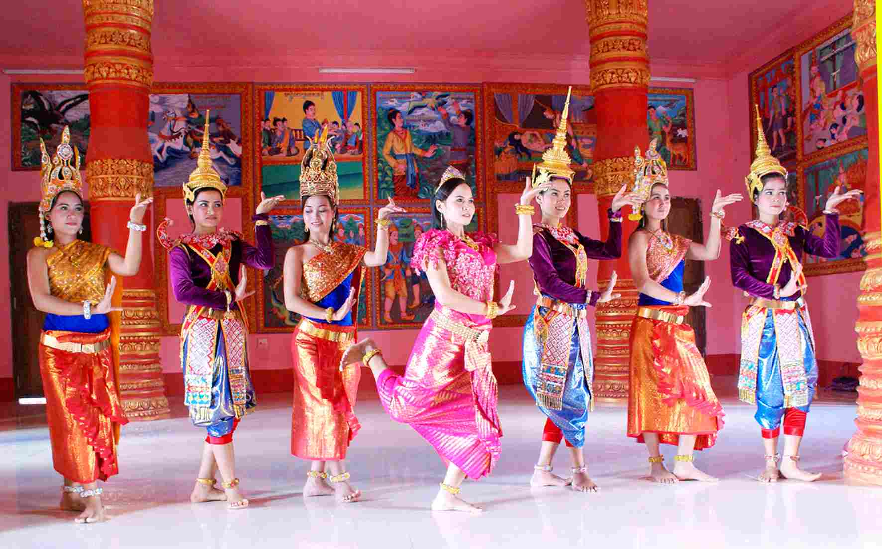
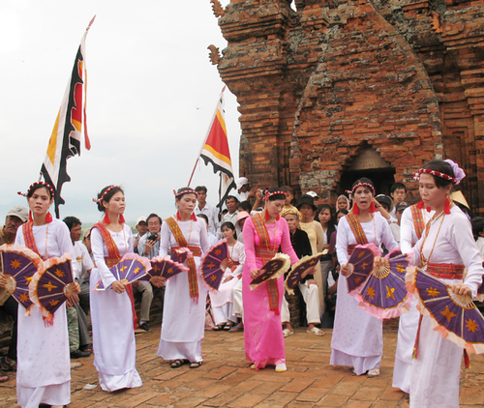
Người Chăm
Người Khơ-me

Slide 25
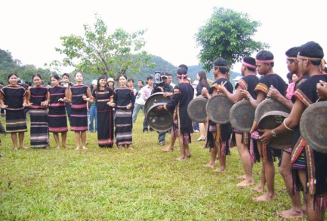
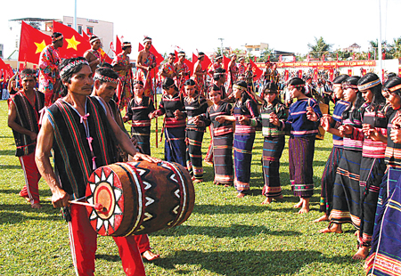
Người Ê - đê
Người Gia-rai

Slide 26

Người Kinh

Slide 27
Cuộc sống chung giữa các dân tộc phía Nam đã đem lại kết quả gì?
- Nền văn hóa lâu đời của các dân tộc hòa vào nhau, bổ sung cho nhau tạo nên nền văn hóa chung của dân tộc Việt Nam, một nền văn hóa thống nhất và có nhiều bản sắc.

Slide 28
CUỘC KHẨN HOANG Ở ĐÀNG TRONG
GHI NHỚ
Từ cuối thế kỉ XVI, công cuộc khẩn hoang ở Đàng Trong được xúc tiến mạnh mẽ.
Ruộng đất được khai phá, xóm làng được hình thành và phát triển. Tình đoàn kết giữa các dân tộc ngày càng bền chặt.

Slide 29

Các đời chúa Nguyễn tồn tại 203 năm (1600-1802), trải qua 10 đời chúa, bao gồm:
Nguyễn Hoàng
Nguyễn Phúc Nguyên
Nguyễn Phúc Lan
Nguyễn Phúc Tần
Nguyễn Phúc Trăn
6. Nguyễn Phúc Ánh
7. Nguyễn Phúc Thuần
8. Nguyễn Phúc Khoát
9. Nguyễn Phúc Chú
10. Nguyễn Phúc Chu

Slide 30



Trò chơi
Trí nhớ siêu phàm

Slide 31



1- Chúa Nguyễn khai khẩn đất hoang từ thời gian nào ? Ở đâu?
- Thế kỉ XVI, Đàng Trong
- Thế kỉ XVII, Đàng Ngoài
- Thế kỉ XVII, Đàng Trong
ĐÁP ÁN : A

Slide 32
2 - Đoàn người khẩn hoang đã đi đến những đâu ?
- Phú Yên, Khánh Hoà
- Nam Trung Bộ, Tây Nguyên
- Phú Yên, Khánh Hoà, Nam Trung Bộ,Tây Nguyên, đồng bằng sông Cửu Long
ĐÁP ÁN :C

Slide 33
3 - Cuộc khẩn hoang ở Đàng Trong mang lại kết qủa gì ?
- Diện tích đất mở rộng
- Xóm làng phát triển
- Mở rộng diện tích canh tác, xóm làng được phát triển, nền văn hoá thống nhất
ĐÁP ÁN : C

Slide 34



TUYỆT VỜI

Slide 35


